Slide 1
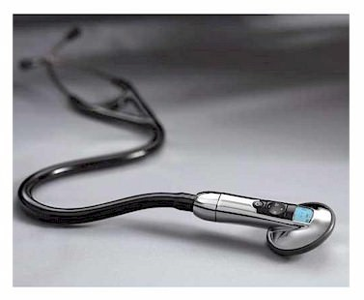



DIAGNOSTICO
PRECOZ
JOSE LUIS

Slide 2
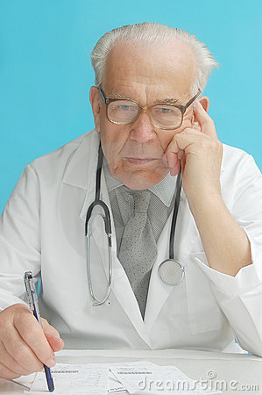
Un médico ya anciano que siempre trabajó en el medio rural, pensó que ya había llegado la hora de jubilarse después de haber ejercido la medicina durante 50 años.

Slide 3
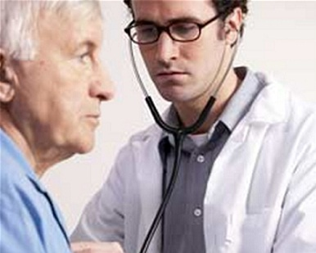
Encontró a un joven médico que quisiese ocupar su sitio y le sugirió que le acompañase en las visitas a domicilio, para que las personas se habituasen a él de manera gradual.

Slide 4
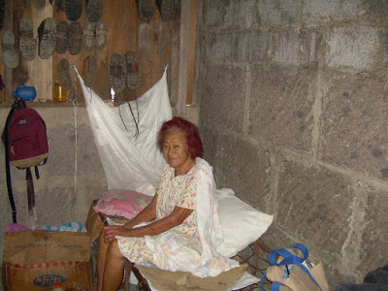
La primera visita se trataba de una mujer que se quejaba de dolores en el estómago. El anciano doctor le respondio: Sabe, la causa mas probable es que usted abusa de las frutas frescas.
¿ Por qué no reduce un poco su consumo diario y selecciona las mejores ?

Slide 5
Cuando salieron de la casa el joven le preguntó: Doctor usted ni siquiera examinó a la mujer. ¿Cómo consiguió hacer un diagnóstico tan rápido ?

Slide 6
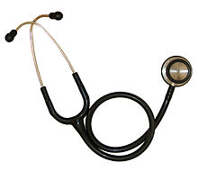
Bueno, no merecía la pena examinarla. ¿ Usted se dio cuenta de que dejé caer el estetoscopio al suelo?, cuando me agaché para recogerlo , vi que había media docena de cáscaras de naranjas, manzanas y ciruelas verdes, inadecuadas para el consumo, en el cubo de la basura. Y eso es seguramente lo que le ocasionaba los dolores de estómago. En la próxima visita usted se encargará del examen.

Slide 7
Humm,
que astuto es, pensó el joven.

Slide 8
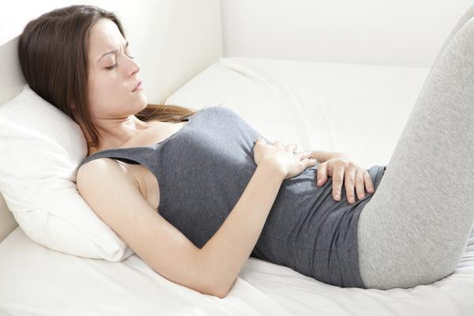
En la siguiente casa, se entretuvieron durante varios minutos hablando con una mujer bastante joven. Ella se quejaba de que se fatigaba mucho. Me siento totalmente sin fuerzas. Dijo la paciente.

Slide 9
El joven doctor le respondió entonces: Usted , quizás se entrega demasiado a la iglesia. Si redujese esa actividad, tal vez recupere su energía.

Slide 10
Una vez que abandonaron la casa, el anciano doctor le dijo a su sustituto:
Su diagnóstico me ha sorprendido. ¿Cómo fue que llegó a la conclusión de que aquella mujer se daba en cuerpo y alma a los trabajos religiosos ?

Slide 11
Yo apliqué la misma técnica que usted me enseñó: Dejé caer mi estetoscopio al suelo, y cuando me agaché para recogerlo,
vi al cura debajo de la cama.

Slide 12
UN FUERTE ABRAZO
QUE TENGAS UN
BUEN DIA
JOSE LUIS

Slide 13




Accede a la sección que desees desde aquí:
PPS Exclusivos
Dedicatorias | Fechas Especiales | Graciosos | Historia y arte | Lugares | Musicales
Naturaleza y Ciencias | Política | Reflexión | Religiosos | Románticos | Salud
Si deseas recibir pps periódicamente en tu correo electrónico subscríbete aquí:

